Slide 1
A*寻路策略与移动

Slide 2
寻路策略
01/

Slide 3
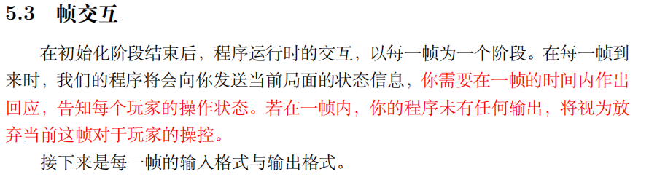
寻路策略
我们应当选择一个速度较快的寻路方法
启发式搜索（如A*）

Slide 4
寻路策略
相较于BFS和Dijkstra算法，A*的寻路更快，符合项目要求。
A*算法具体内容这里不作讲解
STEP
01
STEP
03
STEP
04

Slide 5
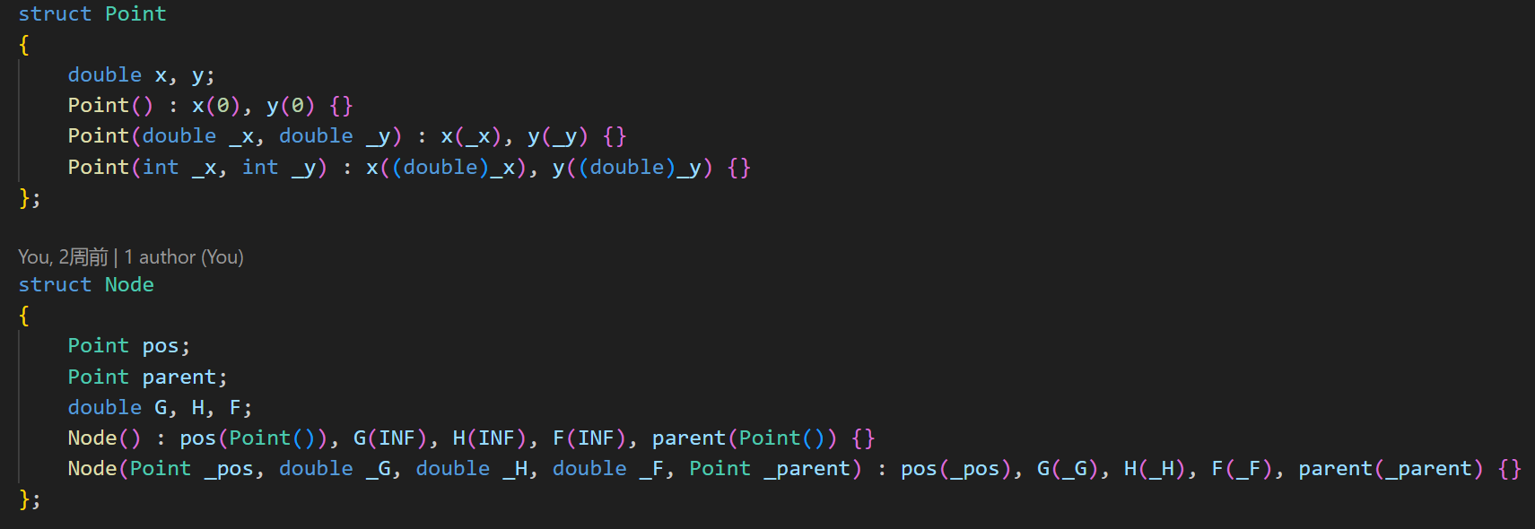
寻路策略
STEP
01
STEP
02
STEP
03
STEP
04
Point结构体包含点的横纵坐标。Node为A*搜索时加入优先队列中的点，包含位置、父节点(用于寻找路径)以及当前点的移动代价、估计代价、总代价

Slide 6
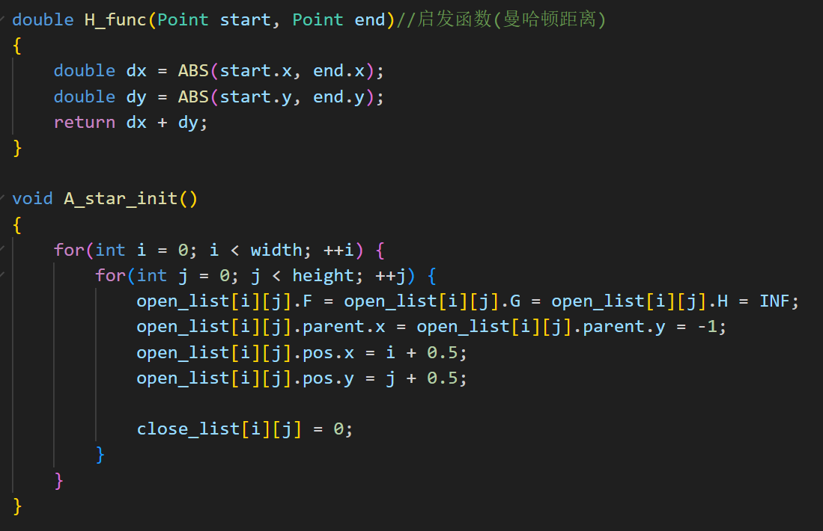
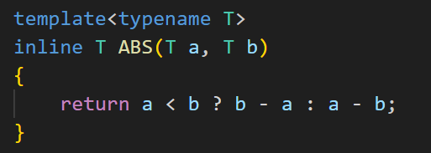
寻路策略
STEP
01
STEP
02
open_list 开启列表
close_list 关闭列表
STEP
03
STEP
04

Slide 7
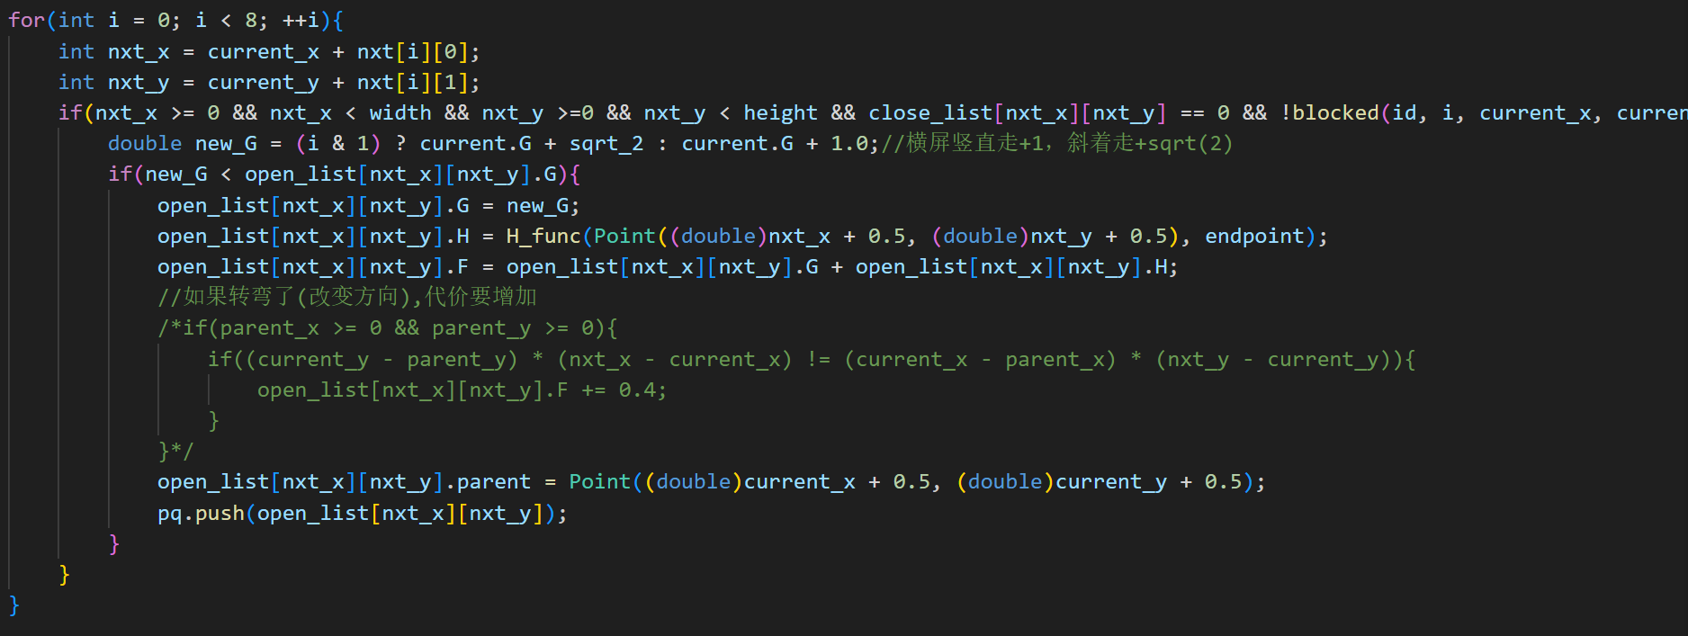
寻路策略
STEP
01
STEP
02
STEP
03
STEP
04

Slide 8
碰撞避免
02/

Slide 9
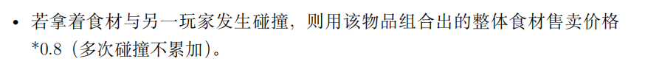
碰撞避免
以上为手册内容。
手册里提到，如果玩家与墙、另一位玩家发生碰撞扣分，且两个玩家相碰后(在没有碰撞恢复的情况下)很可能会卡住，形成“死锁”的局面。
因此，碰撞避免是相当关键的。
STEP
01
STEP
02
STEP
03
STEP
04

Slide 10
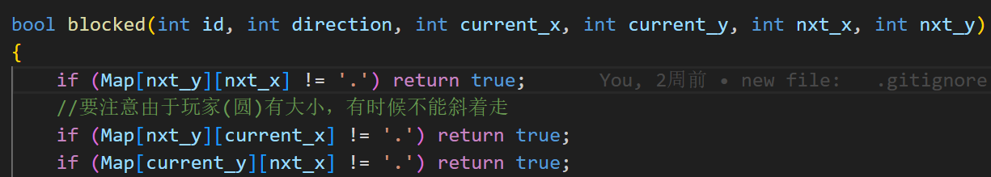
碰撞避免
1. 玩家不能撞墙
STEP
01
STEP
02
STEP
03
id为玩家编号, direction标识方向, current_x, current_y, nxt_x, nxt_y表示玩家当前坐标以及下一步坐标
STEP
04

Slide 11
碰撞避免
由于玩家自身有半径，斜着走有时候可能撞墙
STEP
01
STEP
02
STEP
03
STEP
04

Slide 12
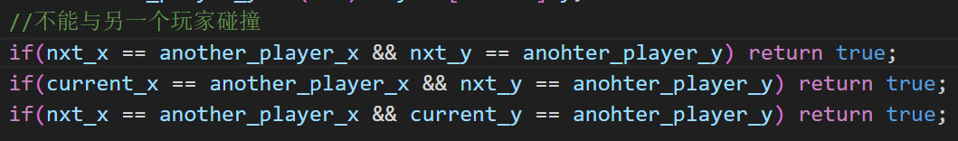
碰撞避免
2. 要注意不能与另一个玩家相碰
STEP
02
STEP
03
STEP
04

Slide 13
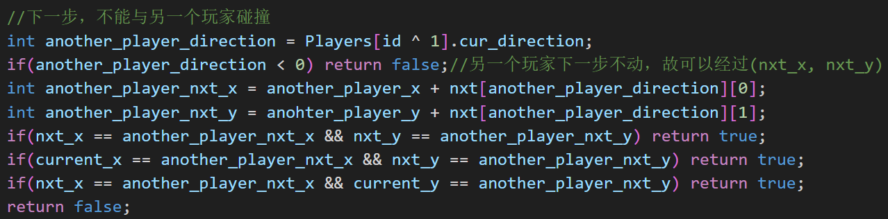
碰撞避免
3. 下一步不能与另一个玩家相碰
一是两玩家所走下一格不能相同，二是在2*3的网格中，两个相向斜着走的玩家会因为各自0.35的半径相碰
STEP
01
STEP
02
STEP
03
STEP
04

Slide 14
移动
03/

Slide 15
移动
玩家总共有8个移动方向，A*寻路策略下尽量让玩家沿着格子走
在每次转向时，要确保玩家停在格子中心的临近区域，以保证转向后还是沿着格子走的。
STEP
01
STEP
02
在每次到达终点时，判断玩家是否停在终点格邻近区域，若不是则微调。
因为每次移动都可能会有偏差，若不及时调整，后续移动偏差会累积而导致出错。
STEP
03
STEP
04

Slide 16
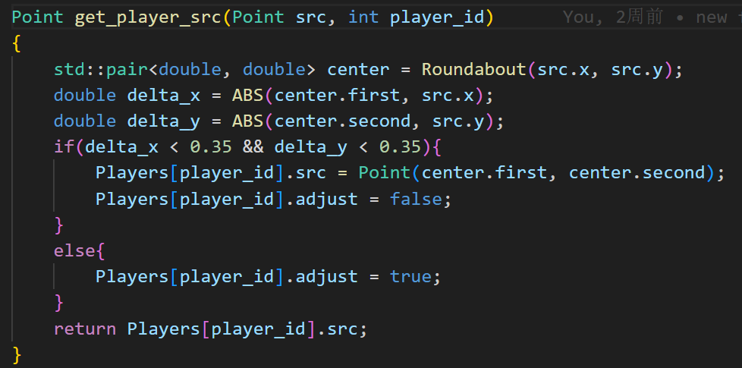
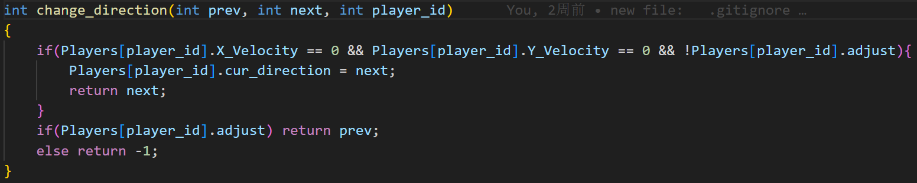
移动
通过玩家与方格中心距离判断是否应该转向，若adjust==true，则继续向前走直至符合转向条件(玩家在方格中心邻近区域)
STEP
01
STEP
02
STEP
03
STEP
04

Slide 17
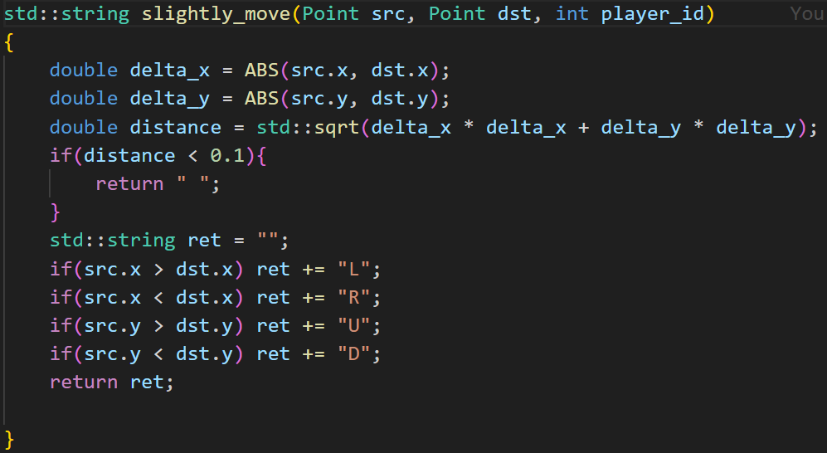
移动
STEP
01
STEP
02
STEP
03
STEP
04
终点微调，以玩家坐标到终点方格的欧氏距离为判断标准

Slide 18
谢谢！

